Slide 1

Notes:
Lorin en Isaura <3
WERKGROEP voor informatica
Een grote hoop vriendjes die hele dagen in de kelder beneden chillen
En die activiteiten organiseren en aan verschillende projecten werken

Slide 2
Activiteiten

Slide 3

Notes:
Zeus lightning talks
Talks van assistenten en proffen uit de richting

Slide 4

Notes:
VPW
Als 1e bacher kunt ge al mee doen
Bus

Slide 5
Notes:
Vertier en plezier met bier
Pakken hele boel gezelschapspelletjes blub

Slide 6
Notes:
Is onze AI competitie
Minder complex dan je zou denken
Jullie zullen genoeg kennis hebben om hier aan mee te kunnen doen
Dingen te doen met blokken
Straks in de kelder proberen

Slide 7
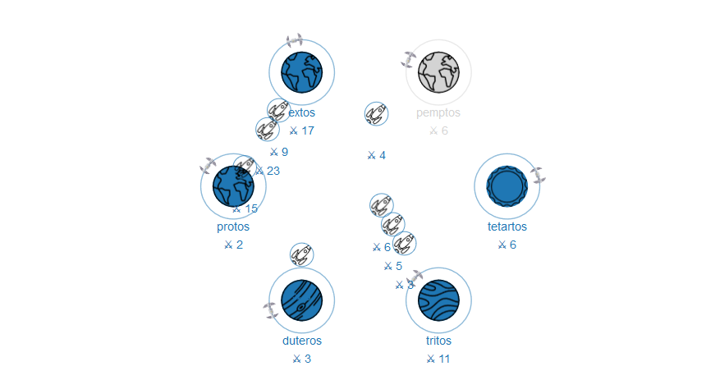

Slide 8
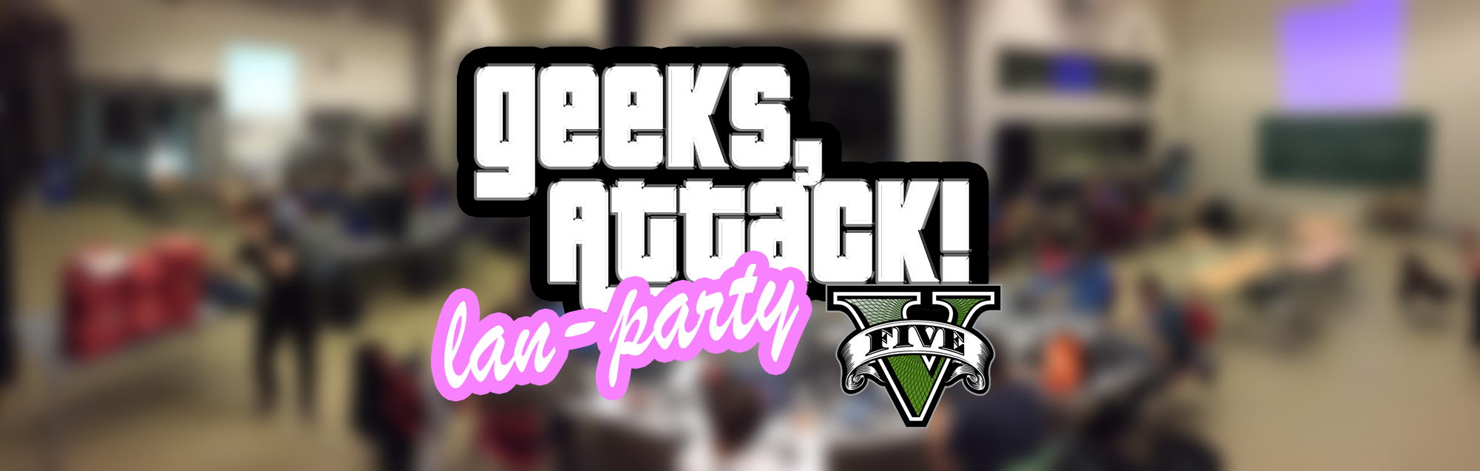
Notes:
Geeks, Attack! VI
Jaarlijkse LAN-Party op 27 oktober
Nachtje door doen
Met spelletjes
En pizza
En bickys
En bier

Slide 9
Projecten

Slide 10


Slide 11
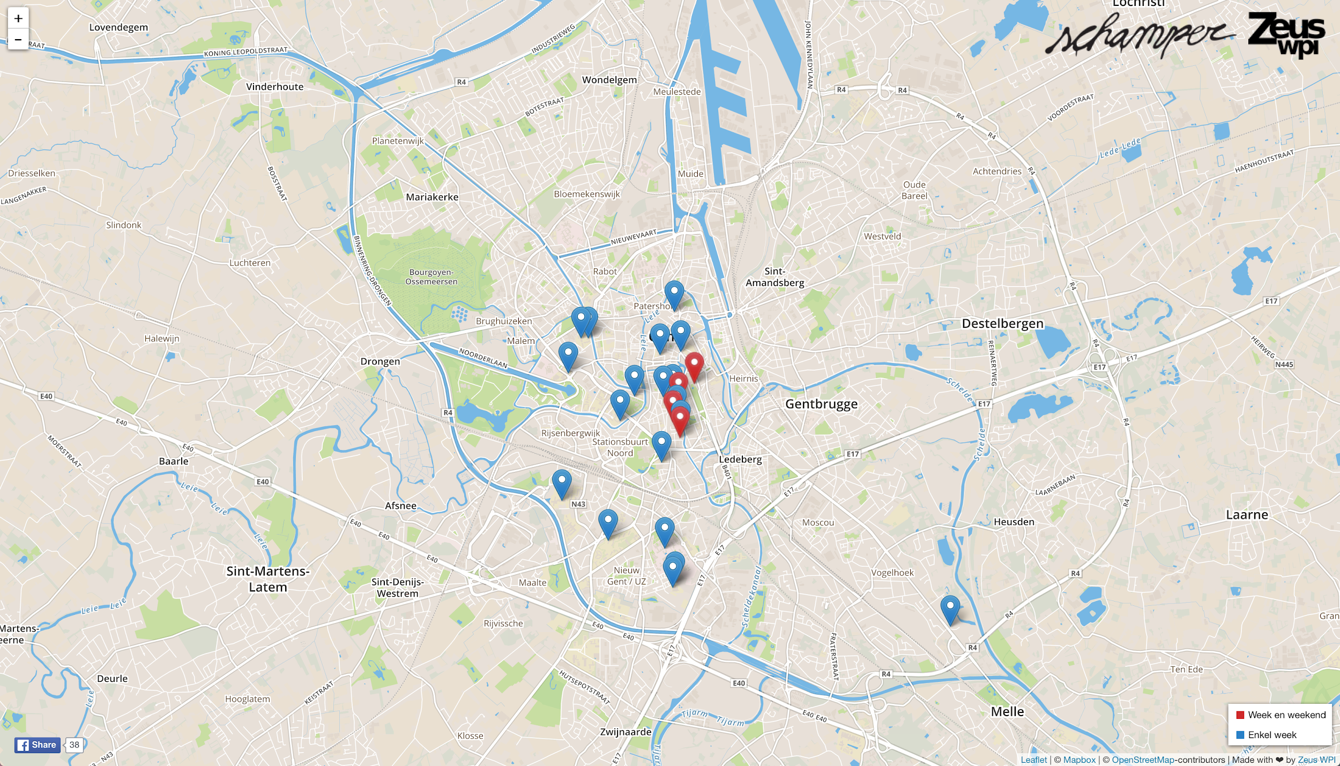
Notes:
https://blok.ugent.be/

Slide 12
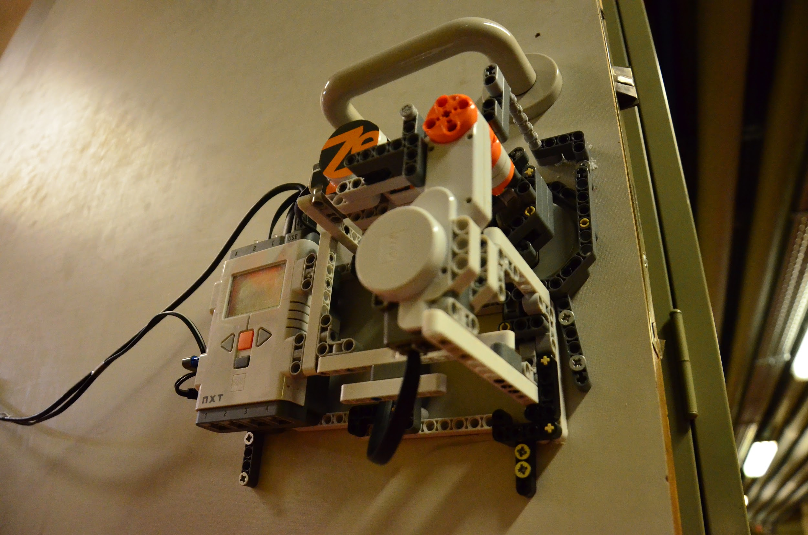
Notes:
Wekelijkse codenights!

Slide 13

Notes:
Goeie ervaring, geen voorkennis nodig!

Slide 14
Waar vind je ons?

